Slide 1
Проектирование радиотехнических и телекоммуникационных систем Лекция 8
Лекция №8. Основные принципы проектирования ТКС
Преподаватель: Куттыбаева Айнур Ермеккалиевна, канд.наук, старший преподаватель Кафедры «Электроники, телекоммуникации и космических технологии» ainur_k_75@mail.ru

Slide 2
Введеение
Эти сети могут быть как аналоговые и цифровые, широкополосные или беспроводные сети, локальные сети (LAN) или глобальные вычислительные сети (WAN), с различными видами модуляций (амплитудной модуляцией) (АМ), частотной модуляцией) (FM) и т.д.). Системы связи соединены друг с другом с помощью проводов, кабелей, антенн или электромагнитных волн.
На характеристики систем связи и рост производительности систем передачи и коммутации и предоставление большего числа услуг оказывает увеличение производительности компьютеров и рост объемов доступной памяти.
Проектирование телекоммуникационных систем (передача данных и изображений, голосовых сетей) и информационных систем (программного и аппаратного обеспечения) определяет подсистемы, компоненты и способы их соединения, задает ограничения, при которых система должна функционировать.

Slide 3
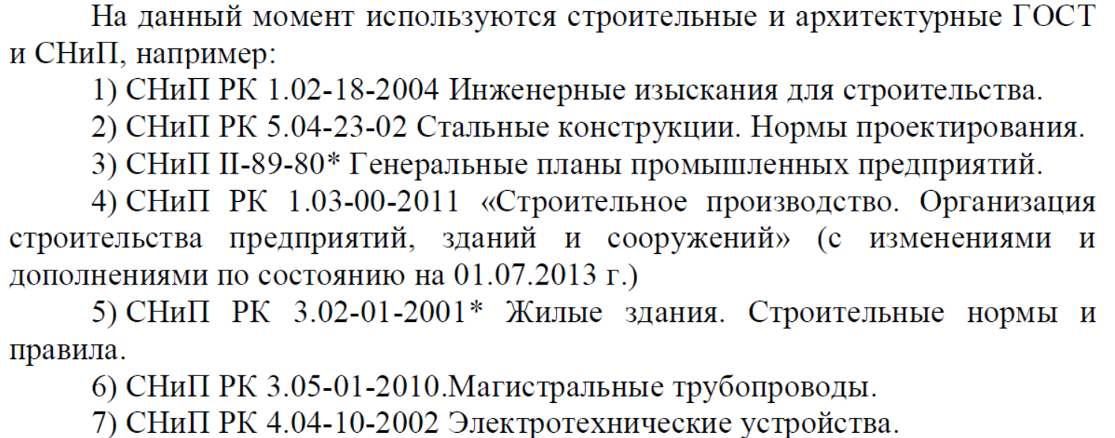
Введение
Строительные нормы и правила (СНиП) — совокупность принятых органами исполнительной власти нормативных актов технического, экономического и правового характера, регламентирующих осуществление градостроительной деятельности, а также инженерных изысканий, архитектурно-строительного проектирования и строительства.

Slide 4
Введение
ЕСКД - единая система конструкторской документации, согласована с рекомендациями ИСО и МЭК (международная электротехническая комиссисия), устанавливает порядок проектирования, правила оформления чертежей, что способствует повышению качества, облегчает чтение чертежей. Комплекс ЕСКД делится на группы:
0 - общие положения (ГОСТ 2.001 - ГОСТ 2.004);
1 - основные положения (ГОСТ 2.101 - ГОСТ 2.125);
2 - обозначение изделий и документов (ГОСТ 2.201);
3 - общие правила выполнения чертежей (ГОСТ 2.301 - ГОСТ 2.321);
4 - правила выполнения чертежей различных изделий (ГОСТ 2.401 - ГОСТ 2.428);
5 - правила учёта и обращения конструкторских документов (ГОСТ 2.501 - ГОСТ 2.503);
6 - правила выполнения эксплуатационной и ремонтной документации (ГОСТ 2.601 - 2.608);
7 - правила выполнения схем (ГОСТ 2.701 - ГОСТ 2.711, ГОСТ 2.721 - ГОСТ 2.770, ГОСТ 2.780 - ГОСТ 2.782 - ГОСТ 2.797);
8 - выполнение макетной документации (ГОСТ 2.801 - ГОСТ 2.804, ГОСТ 2.850 - ГОСТ 2.857);
9 - прочие.

Slide 5
Введение
ЕСТД - единая система технологической документации определяет продолжительность подготовки производства и качество продукции. Основное назначение - установление правил оформления и обращения технологических документов, возможность ее разработки, заполнения и обработки средствами информационных технологий.
ЕСТД делится на группы:
0 - общие положения (ГОСТ 3.1001);
1 - основополагающие стандарты (ГОСТ 3.1102 - ГОСТ3.1130);
2 - классификация и обозначение технологических документов (ГОСТ 3.1201);
3 - учет применяемости деталей и сборных единиц в изделиях;
4 - основное производство, формы технологических документов и правила их оформления ГОСТ3.1401- ГОСТ3.1409, ГОСТ 3.1412 - ГОСТ 3.1428);
5 - основное производство, формы технологических документов и правила их оформления на испытания и контроль (ГОСТ 3.1502-3.1507);
6 - вспомогательное производство, формы технологических документов (ГОСТ3.1603);
7 - правила заполнения технологических документов (ГОСТ 3.1702 - ГОСТ 3.1707).

Slide 6
Введение
Проектирование предполагает предварительное изучение системы в целом как единой, осуществляющей определенные функции в конкретных условиях и взаимодействие отдельных частей системы.
При предварительном проектировании выбирается структурная схема системы и оцениваются ее основные параметры.Система связи как система передачи информации - это совокупность передатчиков, приемников и каналов, осуществляющая передачу информации. Система связи – организационно-техническая структура средств связи, включающая: опорную сеть связи, узлы связи, оконечные пункты связи, линии связи, систему технического обеспечения связи, систему управления связи, резервы средств связи.
В системе связи используются различные виды и средства связи:
- проводная;
- радиорелейная;
- тропосферная;
- космическая и т.д.

Slide 7
Введение
Основные требования к системе связи: готовность, высокая пропускная способность, защищенность, работоспособность, безопасность.
Оптимальность проектируемой системы обеспечивает математическое описание ее модели, которая аналитически соотносит внешние (помехоустойчивость, число каналов, пропускная способность, надежность, стоимость и т.п.) и внутренние (вид модуляции, тип кода, элементная база) параметры системы.
При проектировании различают следующие стадии:
Техническое предложение - обоснование разработки нового изделия.
Эскизный проект - представление об устройстве и принципе работы изделия, параметры и размеры.
Технический проект - это технические решения и исходные данные для разработки рабочей документации.
Основанием для проектирования систем связи является экономическая целесообразность и необходимость в деятельности предприятия.
Данными для проектирования являются: схема организации связи, технические характеристики на оборудование и кабели, пропускная способность, требуемая надежность и т.п.

Slide 8
Введение
Стадии и этапы проектирования ИТС
ИТС создаются по тем же стадиям и этапам, что и автоматизированные системы (АС) в целом. В общем случае они определяются требованиями ГОСТ 34.601-90 и включают в себя:
формирование требований к ИТС и разработку концепции ее создания;
разработку технического задания на создание;
разработку эскизного проекта, в том числе и предварительных проектных решений по системе и ее частям;
разработку технического проекта (проектных решений по системе и ее частям), а также подготовку документации на поставку;
разработку рабочей документации, разработку или адаптацию программ испытаний;
ввод ИТС в действие, а именно:
- подготовку персонала и комплектацию программными и техническими средствами, информационными изделиями;
- строительно-монтажные работы,
- пусконаладочные работы,
- проведение опытной эксплуатации и приемочных испытаний;
сопровождение ИТС, выполнение работ в соответствии с гарантийными обязательствами и послегарантийное обслуживание.

Slide 9
Введение
Технический проект
Технический проект представляет собой совокупность проектных документов, содержащих окончательные технические решения, дающие полное представление о создаваемой системе, и исходные данные для разработки рабочей документации.
Техническое задание
Техническое задание (ТЗ) на создание является основным документом, определяющим требования и порядок создания ИТС, в соответствии с которым проводятся разработка ИТС и ее приемка при вводе в действие. ТЗ на создание разрабатывается исходя из требований заказчика к ИТС и результатов проведения обследований на объекте (объектах) автоматизации. Требования к ТЗ на создание ИТС определены в ГОСТ 34.602-89.

Slide 10
Введение
В состав типового технического проекта входят следующие документы: пояснительная записка, описание комплекса аппаратных и программных средств и спецификация оборудования и программных средств. Требования к содержанию технического проекта определены в РД 50-34.698-90. Следует отметить, что технический проект - это наиболее сложная, трудоемкая и ответственная компонента проектной продукции. Поэтому его проработка должна выполняться с особой тщательностью.
Т.о. технический проект - это технические решения и исходные данные для разработки рабочей документации.
Данными для проектирования являются: схема организации связи, технические характеристики на оборудование и кабели, пропускная способность, требуемая надежность и т.п.
Характеристиками сети являются надежность, пропускная способность (основная и резервная), управляемость, гибкость, возможность наращивания, конкурентоспособность (капитальные затраты и окупаемость).
Важным условием проектирования является наличие технических условий на строительство и реконструкцию сооружений связи.

Slide 11
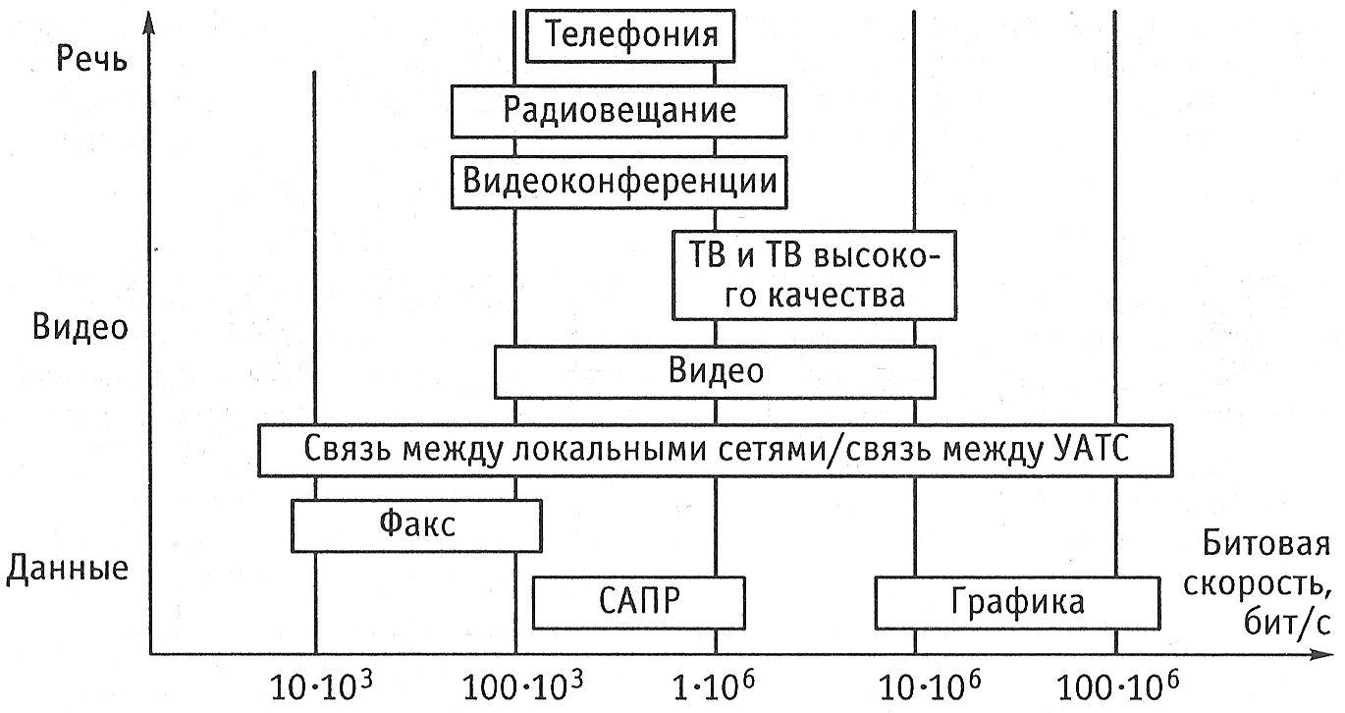
Требования служб к скорости передачи

Slide 12
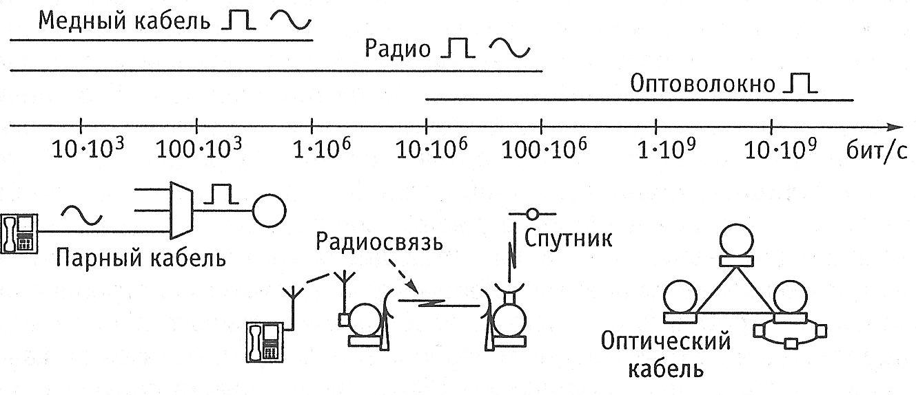
Скорость для различных видов среды передачи

